Slide 1
Трасиране на лъчи
ТЕМА №18
ОСНОВИ НА КОМПЮТЪРНАТА ГРАФИКА • проф. д-р ПАВЕЛ БОЙЧЕВ • ИТ-ФМИ-СУ • 2025

Slide 2
Съдържание
Тема 18: Трасиране на лъчи
  Основни идеи
  Пресичане на лъчи
  Отражение и пречупване

Slide 3
Основни идеи

Slide 4
Трасиране на лъчи
Какво е това?
  Всеки алгоритъм, който обхожда траекторията на светлинни лъчи в права или обратна посока
Посоки на обхождане
  Права посока – от източника към наблюдателя
  Обратна посока – от наблюдателя към източника

Slide 5
Използване
Определяне на видимост
  При сложни обекти, за които другите алгоритми не работят добре
Отчитане материала на обект
  Отразяване на светлината – гладък / матов материал
  Пречупване на светлината – полупрозрачен материал
  с различни оптична плътност

Slide 6
Сенки и засенчване
  Определяне на сянката на обект
  Сянка на обект върху други обекти
Определяне на сблъсък
  Сблъсък между обекти с нерегулярни форми

Slide 7
Права посока
  Лъчът излиза от източника
  Следи се попадане върху други обекти
  Понякога може да се трасират ненужно много лъчи
стена
екран
огледало
светлина

Slide 8
Обратна посока
  Лъчът излиза от гледащия
  Следи се кога и как лъчът попада на обекти и
  светлинни източници
стена
екран
гледащ
огледало
светлина

Slide 9
Проблеми на обратната връзка
  Ограничение за максимален брой отражения
  Не се вижда обект, който е „между“ два пиксела
Обект, криещ се
между капките
екран
гледащ
съседни
пиксели

Slide 10
Основни трудности
Изчисляване на пресичане
  Пресичането на лъч със сложен обект е трудоемко
Отражения и пречупвания
  Наслагване на множество отражения и пречупвания
Различни материи
  Гладки, матови, прозрачни, фосфоресциращи

Slide 11
Пресичане на лъчи

Slide 12
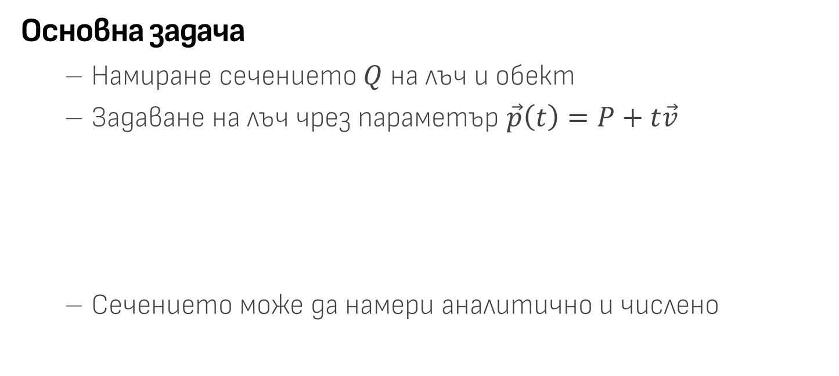


Пресичане
Основна задача
  Намиране сечението $Q$ на лъч и обект
  Задаване на лъч чрез параметър $\vec{p}\left(t\right)=P+t\vec{v}$
  Сечението може да намери аналитично и числено
$$\vec{v}$$
$$\vec{p}\left(t\right)$$
Q
P

Slide 13
Аналитичен метод за сечение
  Приложим при обекти, зададени чрез полиноми от достатъчно ниска степен
  Много графични обекти могат да се представят така
Ще бъде разгледано
  Сечение с равнина
  Сечение с квадратична повърхност

Slide 14
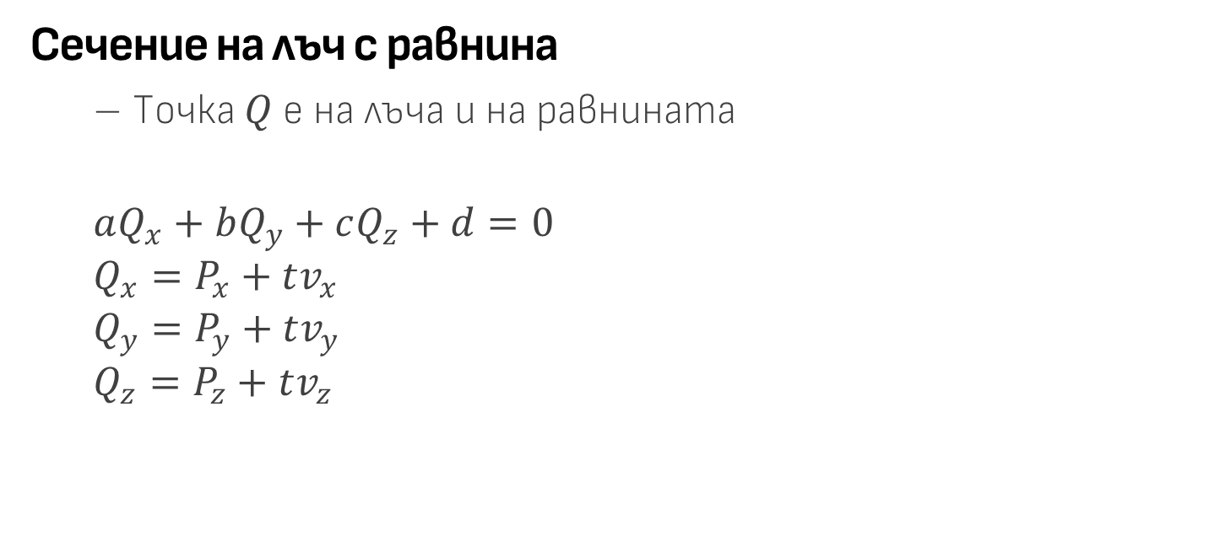


Сечение с равнина
Сечение на лъч с равнина
  Точка $Q$ е на лъча и на равнината
  $$aQ_{x}+bQ_{y}+cQ_{z}+d=0$$
  $$Q_{x}=P_{x}+tv_{x}$$
  $$Q_{y}=P_{y}+tv_{y}$$
  $$Q_{z}=P_{z}+tv_{z}$$
$$\vec{v}$$
$$\vec{p}\left(t\right)$$
Q
P

Slide 15
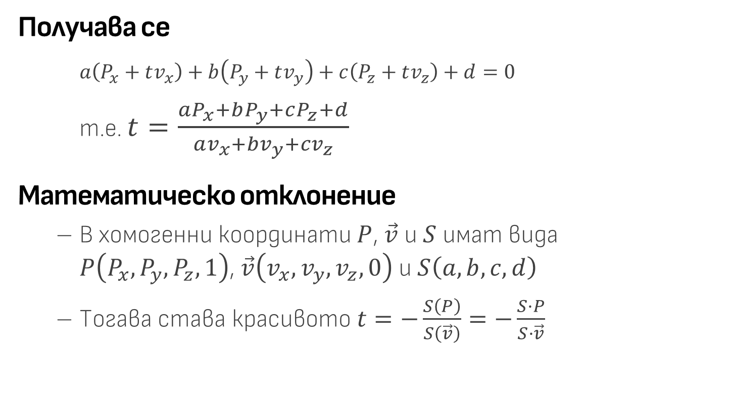
Получава се
  $$a\left(P_{x}+tv_{x}\right)+b\left(P_{y}+tv_{y}\right)+c\left(P_{z}+tv_{z}\right)+d=0$$
  т.е. $t=\frac{aP_{x}+bP_{y}+cP_{z}+d}{av_{x}+bv_{y}+cv_{z}}$
Математическо отклонение
  В хомогенни координати $P$, $\vec{v}$ и $S$ имат вида
  $P\left(P_{x},P_{y},P_{z},1\right)$, $\vec{v}\left(v_{x},v_{y},v_{z},0\right)$ и $S\left(a,b,c,d\right)$
  Тогава става красивото $t=−\frac{S\left(P\right)}{S\left(\vec{v}\right)}=−\frac{S·P}{S·\vec{v}}$

Slide 16
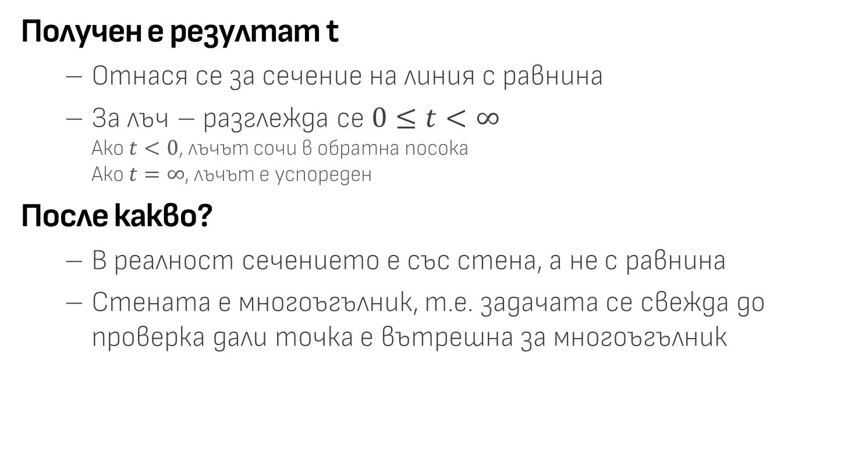
Получен е резултат t
  Отнася се за сечение на линия с равнина
  За лъч – разглежда се $0≤t<∞$
    Ако $t<0$, лъчът сочи в обратна посока
    Ако $t=∞$, лъчът е успореден
После какво?
  В реалност сечението е със стена, а не с равнина
  Стената е многоъгълник, т.е. задачата се свежда до проверка дали точка е вътрешна за многоъгълник

Slide 17

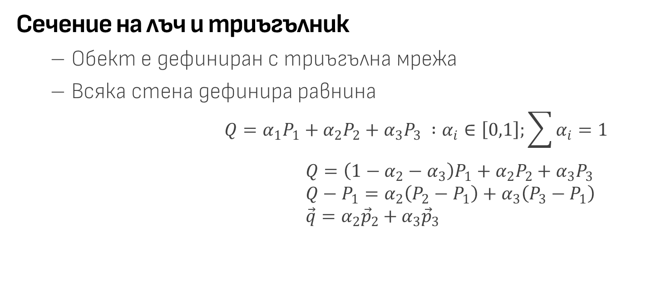






Лъч и триъгълник
Сечение на лъч и триъгълник
  Обект е дефиниран с триъгълна мрежа
  Всяка стена дефинира равнина
  $$Q=α_{1}P_{1}+α_{2}P_{2}+α_{3}P_{3} :α_{i}∈\left[0,1\right];\sum{α_{i}}=1$$
  $$Q=\left(1−α_{2}−α_{3}\right)P_{1}+α_{2}P_{2}+α_{3}P_{3}$$
  $$Q−P_{1}=α_{2}\left(P_{2}−P_{1}\right)+α_{3}\left(P_{3}−P_{1}\right)$$
  $$\vec{q}=α_{2}{\vec{p}}_{2}+α_{3}{\vec{p}}_{3}$$
$$P_{3}$$
$${\vec{p}}_{3}$$
$$\vec{q}$$
$$Q$$
$${\vec{p}}_{2}$$
$$P_{2}$$
$$P_{1}$$

Slide 18
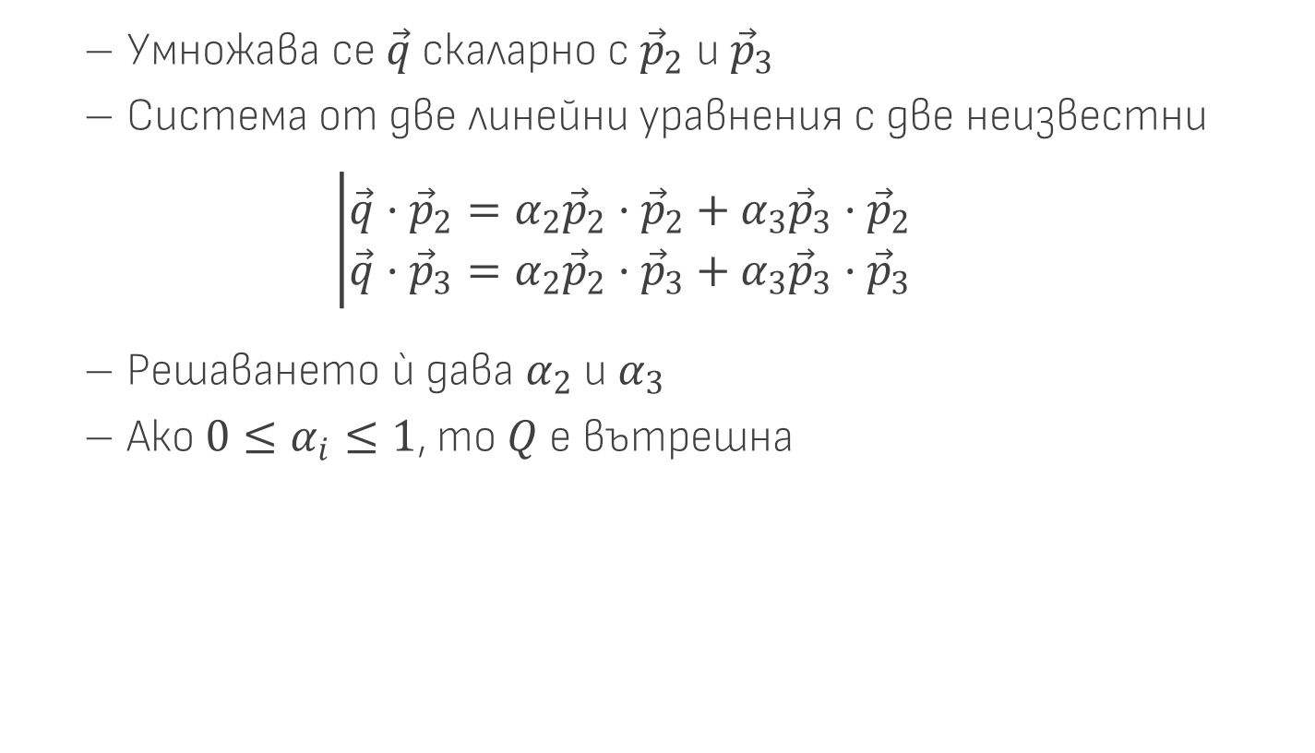
  Умножава се $\vec{q}$ скаларно с ${\vec{p}}_{2}$ и ${\vec{p}}_{3}$
  Система от две линейни уравнения с две неизвестни
  $$\left|\begin{aligned}\vec{q}·{\vec{p}}_{2}=α_{2}{\vec{p}}_{2}·{\vec{p}}_{2}+α_{3}{\vec{p}}_{3}·{\vec{p}}_{2} \\ \vec{q}·{\vec{p}}_{3}=α_{2}{\vec{p}}_{2}·{\vec{p}}_{3}+α_{3}{\vec{p}}_{3}·{\vec{p}}_{3}\end{aligned}\right.$$
  Решаването ѝ дава $α_{2}$ и $α_{3}$
  Ако $0≤α_{i}≤1$, то $Q$ е вътрешна

Slide 19
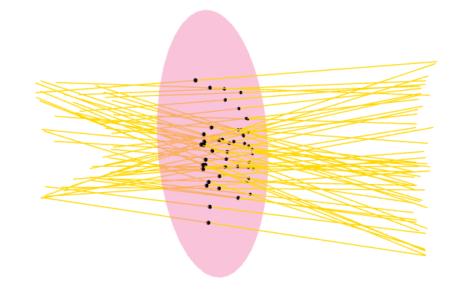
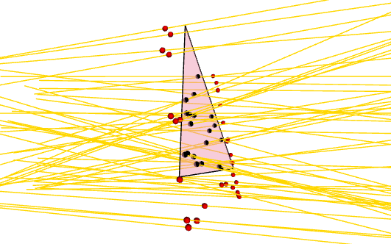
Примерни сечения
  Сечение на спагети с равнина
  Сечение на спагети с триъгълник

Slide 20
Квадратични обекти
Сечение на лъч с квадратични обекти
  Такива обекти са сферата, цилиндъра,…
  Свеждат се до решаване на квадратни уравнения
  А тук всеки знае да решава квадратни уравнения
    (дори щорите и дограмата)

Slide 21
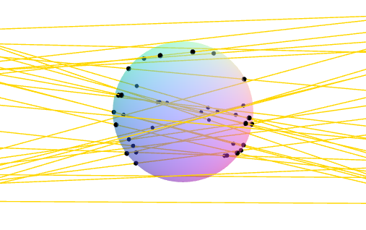
Сечение на спаге… лъчи със сфера
  Подвижна сфера

Slide 22
Числен метод
Числен метод за сечение
  Получава сечението с приближение
  Да се внимава при подбора на първоначална апроксимация
Методи
  Метод на Нютон чрез допирателна
  Метод на двоичното търсене

Slide 23
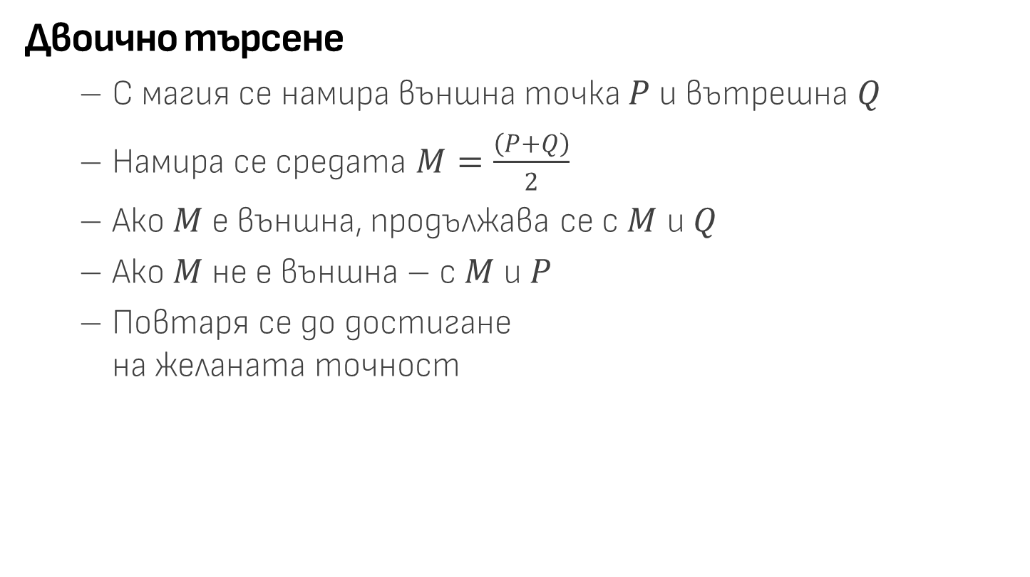
Двоично търсене
  С магия се намира външна точка $P$ и вътрешна $Q$
  Намира се средата $M=\frac{\left(P+Q\right)}{2}$
  Ако $M$ е външна, продължава се с $M$ и $Q$
  Ако $M$ не е външна – с $M$ и $P$
  Повтаря се до достигане
  на желаната точност
M
Q
P

Slide 24
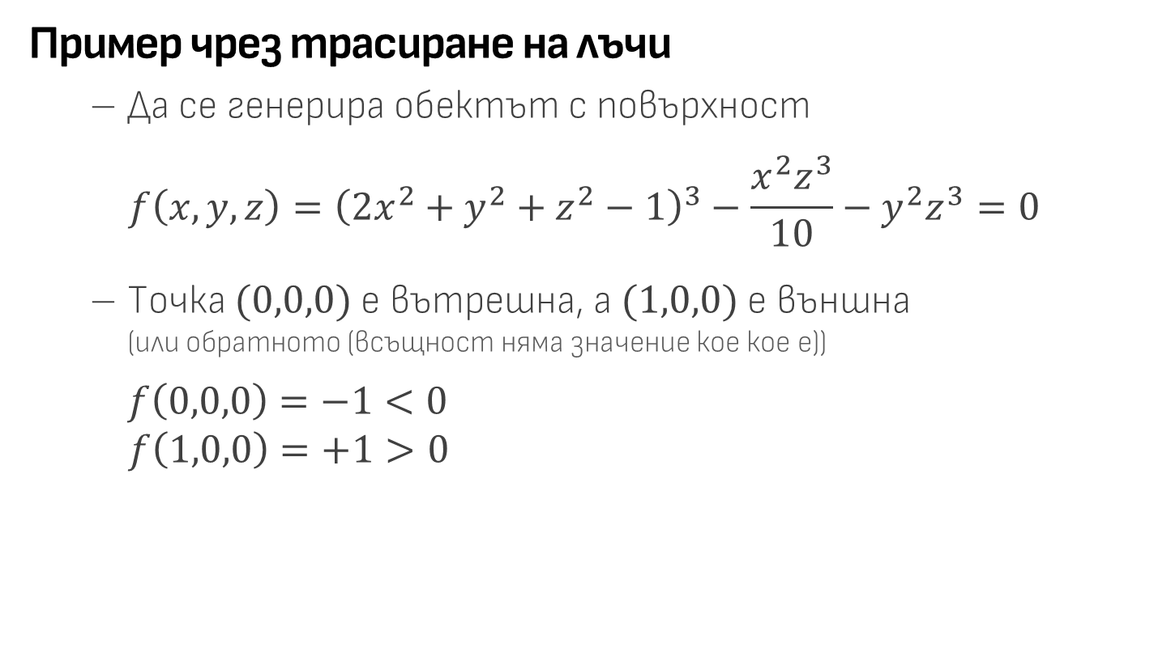
Пример чрез трасиране на лъчи
  Да се генерира обектът с повърхност
  $$f\left(x,y,z\right)={\left(2x^{2}+y^{2}+z^{2}−1\right)}^{3}−\frac{x^{2}z^{3}}{10}−y^{2}z^{3}=0$$
  Точка $(0,0,0)$ е вътрешна, а $(1,0,0)$ е външна
    (или обратното (всъщност няма значение кое кое е))
  $$f\left(0,0,0\right)=−1<0$$
  $$f\left(1,0,0\right)=+1>0$$

Slide 25
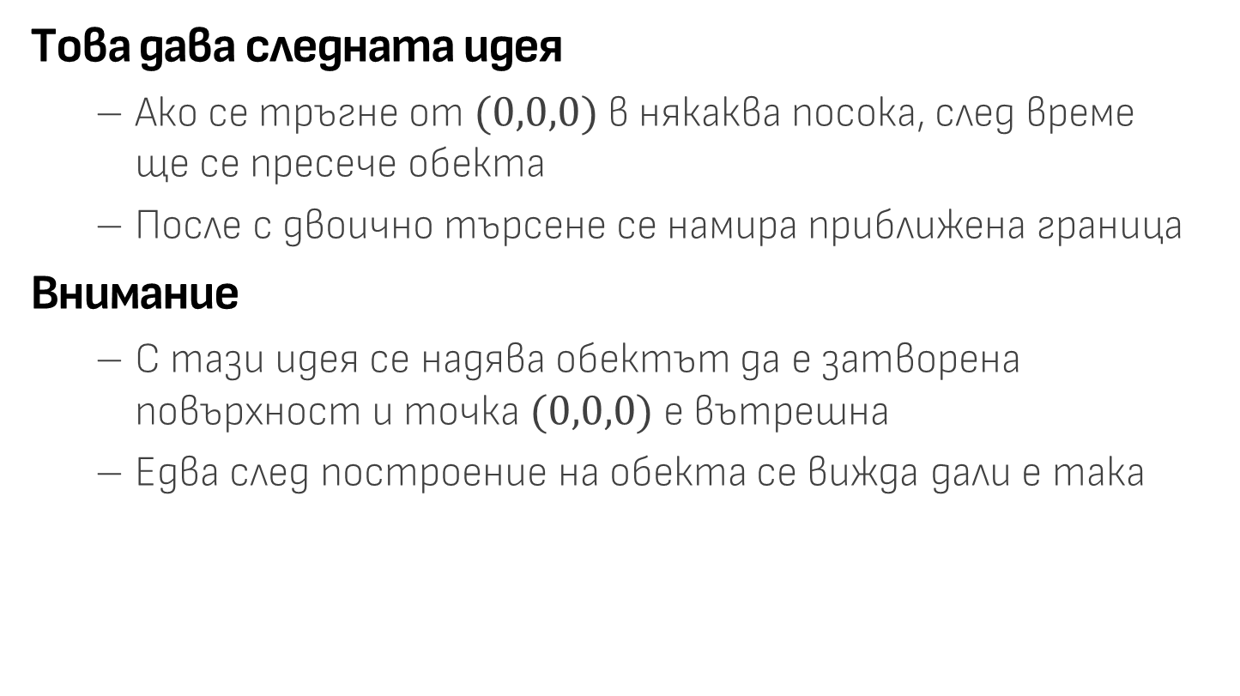
Това дава следната идея
  Ако се тръгне от $(0,0,0)$ в някаква посока, след време
  ще се пресече обекта
  После с двоично търсене се намира приближена граница
Внимание
  С тази идея се надява обектът да е затворена повърхност и точка $(0,0,0)$ e вътрешна
  Едва след построение на обекта се вижда дали е така

Slide 26
Тука следва упорито писане на код с фоновата мисъл:
  Ако се пусне двоичното търсене паралелно по всички направления, би изглеждало като балон, който се раздува, докато не заеме дадена форма …
  Като балон от дъвка, който се пука и приема лицевия релеф на дъвчещия … или на този срещу него

Slide 27
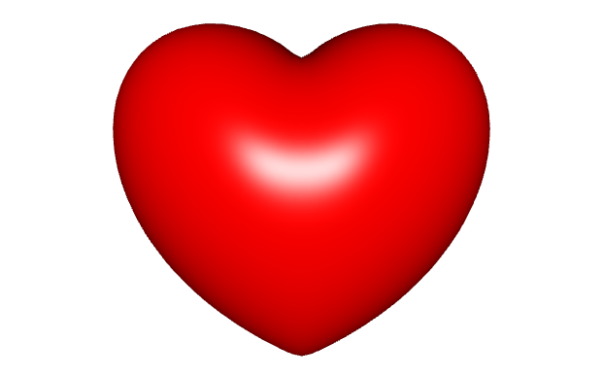
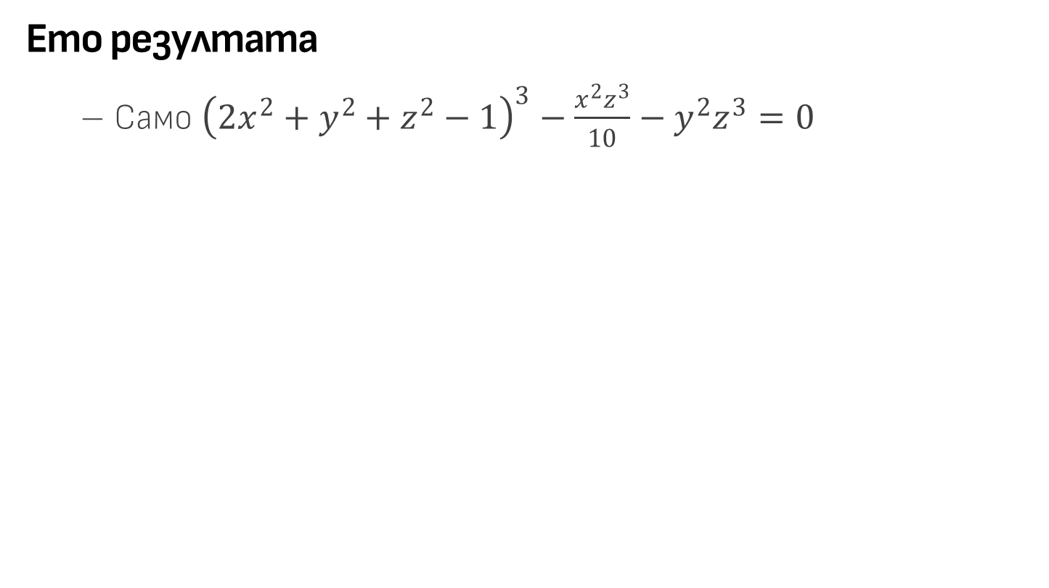
Ето резултата
  Само ${\left(2x^{2}+y^{2}+z^{2}−1\right)}^{3}−\frac{x^{2}z^{3}}{10}−y^{2}z^{3}=0$

Slide 28
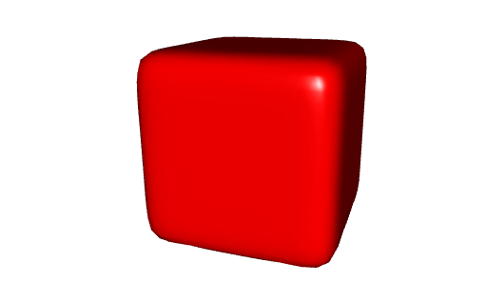
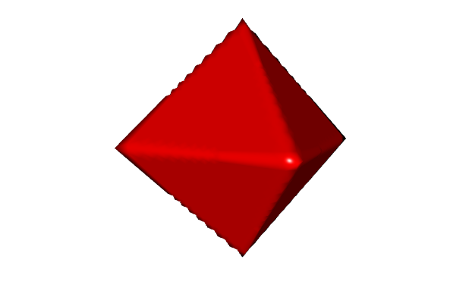
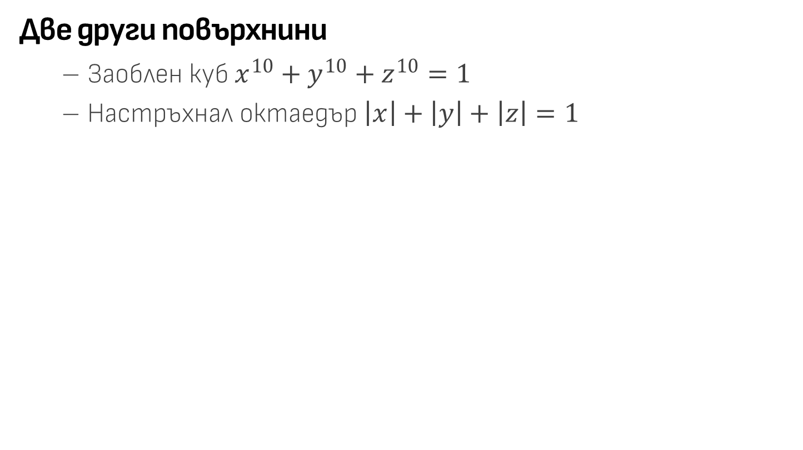
Две други повърхнини
  Заоблен куб $x^{10}+y^{10}+z^{10}=1$
  Настръхнал октаедър $\left|x\right|+\left|y\right|+\left|z\right|=1$

Slide 29
Отражение и пречупване

Slide 30
Какво е това
Отражение
  Лъч достига до повърхност и се отразява от нея
  На английски reflection
Пречупване
  Лъч достига до повърхност и навлиза в нея, променяйки посоката си
  На английски refraction

Slide 31
Общото
  Изискват трасиране на лъчи
  Случват се едновременно
  Светлинният лъч променя посоката си
Различното
  Дали преминава или не отвъд границата на обекта

Slide 32
Отражение
Основна употреба
  Постигане на по-голяма реалистичност
  Огледални и гладки повърхности
  Дори и матовите могат да отразяват
Основен закон
  Лъч се отразява под същия ъгъл, под който пада
  към повърхността

Slide 33

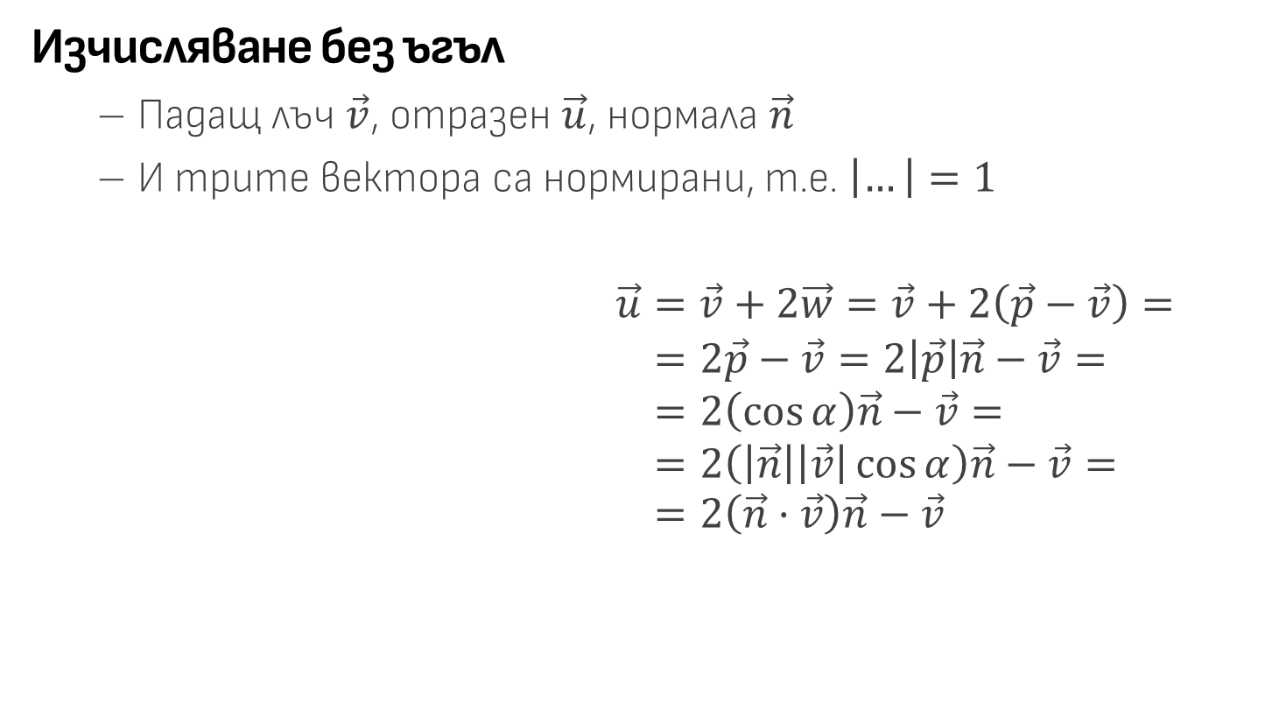








Изчисляване без ъгъл
  Падащ лъч $\vec{v}$, отразен $\vec{u}$, нормала $\vec{n}$
  И трите вектора са нормирани, т.е. $\left|…\right|=1$
  $\vec{u}=\vec{v}+2\vec{w}=\vec{v}+2\left(\vec{p}−\vec{v}\right)=$
  $=2\vec{p}−\vec{v}=2\left|\vec{p}\right|\vec{n}−\vec{v}=$
  $=2\left(\cos{α}\right)\vec{n}−\vec{v}=$
  $=2\left(\left|\vec{n}\right|\left|\vec{v}\right|\cos{α}\right)\vec{n}−\vec{v}=$
  $=2\left(\vec{n}·\vec{v}\right)\vec{n}−\vec{v}$
$$\vec{n}$$
$$\vec{w}$$
$$\vec{u}$$
$$\vec{p}$$
$$\vec{w}$$
$$α$$
$$α$$
$$\vec{v}$$
$$P$$

Slide 34
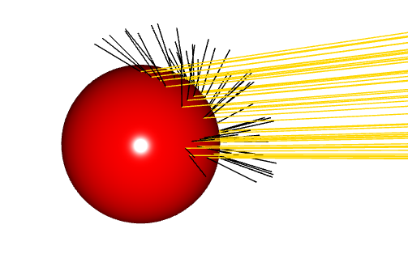
Отразяване на лъч от сфера
  Пак подвижна сфера

Slide 35
Любопитно
Няма връзка с Йохан Щраус
1950 Ъ. Щраус се зачудил
  Може ли огледална стая да се освети с клечка кибрит
  от произволно място?
1995 Дж. Токарски отговаря
  Има 26-ъгълна стая, която не може
1997 Д. Кастро допълва
  Може и с 24-ъгълна стая да не може
Няма връзка с Фидел Кастро

Slide 36
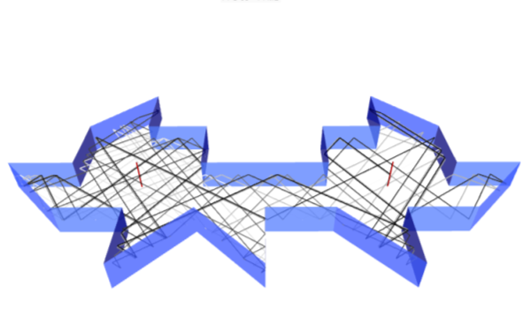
P
Q

Slide 37
Внимание

Slide 38
Задача за 5т бонус

Slide 39
Бонус за 5 точки
Условие
  Идеята за решението трябва да бъде поместено
  във форума на курса в Moodle
  Бонус получава първият с правилна идея
    (важи timestampът на сървера)

Slide 40
Билярдна маса с някакви размери
  Две топки са на някакви координати
  На рикошет от дълга стена зрителите реагират
  с въздишка ой, а на къса с въздишка ля
  Да се намерят лесно посоките на удар, така че да се удари другата топка, а зрителите да въздишнат
  някакъв брой ой и някакъв ля, без значение от реда
    (напр. 2/2 броя: ойля-ойля или ойляля-ой или …)

Slide 41
Пречупване
Физическа основа
  Лъч преминава от една среда в друга
  Наблюдава се пречупване на лъча
Фактори
  Оптичните плътности на двете среди
  Ъгълът на лъча спрямо границата
  Честотата на лъча

Slide 42
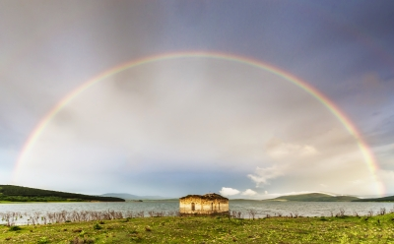
В природата
  Дъгата е причинена от пречупване
    За да сме честни – и от отражение
Снимка: FreeDigitalPhotos.net

Slide 43
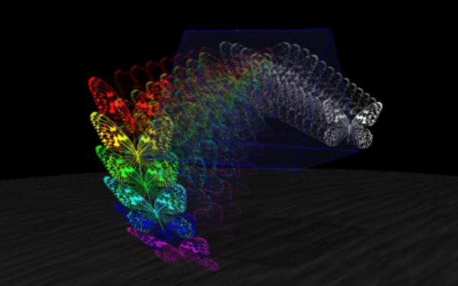
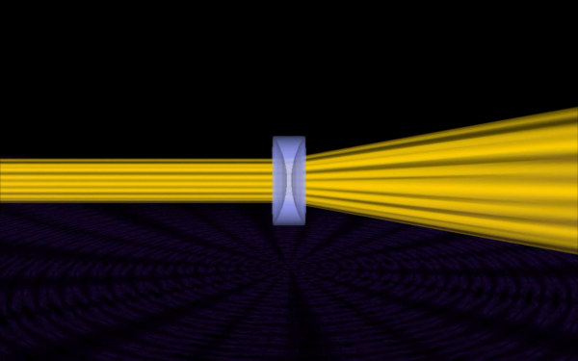
Пречупване с призма или лещи
  При призма става разлагане на светлината
  При оптични лещи – префокусиране
    (човешкото око, очни лещи, очила, лупи, някои телескопи …)
“Spectrum”
http://youtu.be/Zit6HTFWmRc
“Optical Lens”
http://youtu.be/jeXIA0JICLk

Slide 44

Пречупване дори и в заведение
  Сламка в чаша
Снимка: FreeDigitalPhotos.net

Slide 45
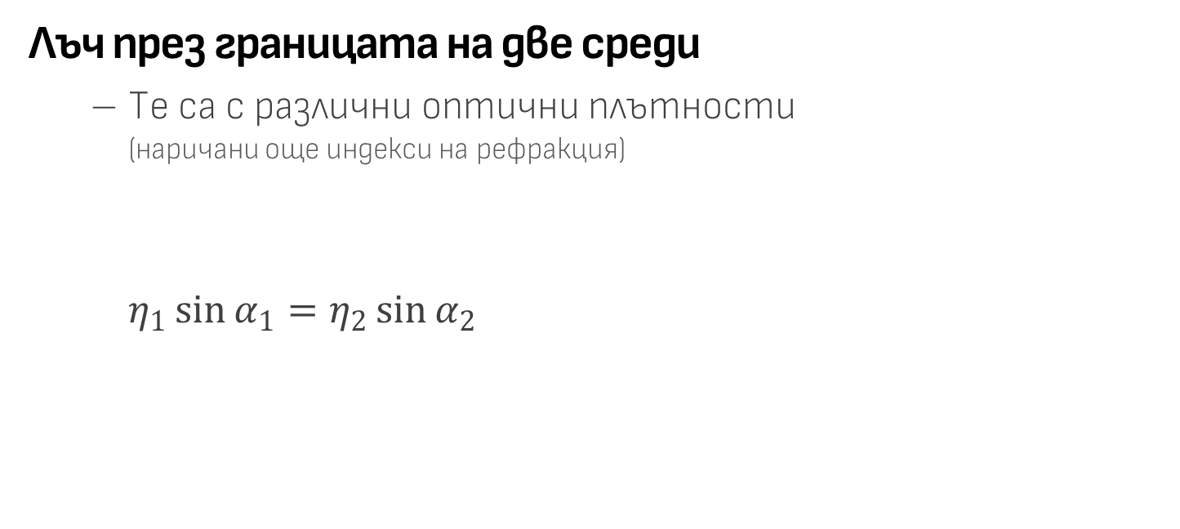
Закон на Снел (Snell)
Лъч през границата на две среди
  Те са с различни оптични плътности
    (наричани още индекси на рефракция)
  $$η_{1}\sin{α_{1}}=η_{2}\sin{α_{2}}$$
оптична
плътност η₁
оптична
плътност η₂
α₂
α₁

Slide 46
Индекси на някои вещества
  Вакуум 1.000000
  Въздух 1.000293 при 0⁰C и 1 atm
  CO2 1.00045
  Лед 1.31
  Вода 1.33 при 20⁰C
  Диамант 2.42
  Силиций 3.96

Slide 47
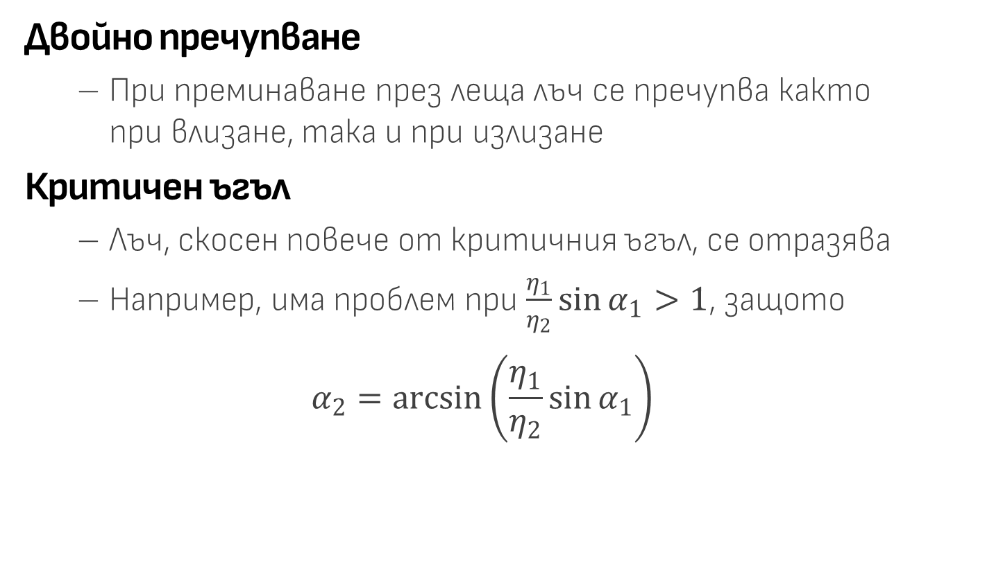
Двойно пречупване
  При преминаване през леща лъч се пречупва както
  при влизане, така и при излизане
Критичен ъгъл
  Лъч, скосен повече от критичния ъгъл, се отразява
  Например, има проблем при $\frac{η_{1}}{η_{2}}\sin{α_{1}}>1$, защото
  $$α_{2}=\arcsin\left(\frac{η_{1}}{η_{2}}\sin{α_{1}}\right)$$

Slide 48
Любопитно
Метаматериали
  Конструирани са метаматериали с отрицателна оптична плътност (negative index metamaterials)
  В природата не съществуват естествени материали
  с такива свойства
  Предсказани през 1967, създадени едва през 2000

Slide 49
Въпроси?

Slide 50
Повече информация
AGO2 стр. 338-350
BAGL стр. 86-88
KLAW стр. 207-208
LENG стр. 133-157
MORT стр. 192
А също и:
  Ray Tracing: Graphics for the Masses
    http://www.cs.unc.edu/~rademach/xroads-RT/RTarticle.html
  A raytracer in C++
    http://www.codermind.com/articles/Raytracer-in-C++-Introduction-What-is-ray-tracing.html

Slide 51
Край

